Slide 1

KHTN 8
Chủ đề 1:
Phản ứng hóa học
Bài 2. Phản ứng hoá học và năng lượng của
phản ứng hoá học
(Phần I, II)

Slide 2



Slide 3


Tôi là NƯỚC đây! Đố các bạn tôi được tạo ra từ nguyên tử của các nguyên tố hoá học nào? Tôi có thể được tạo thành như thế nào?

Slide 4


Slide 5


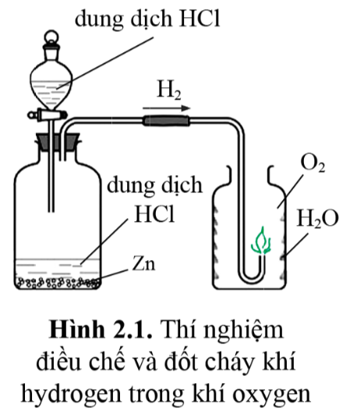
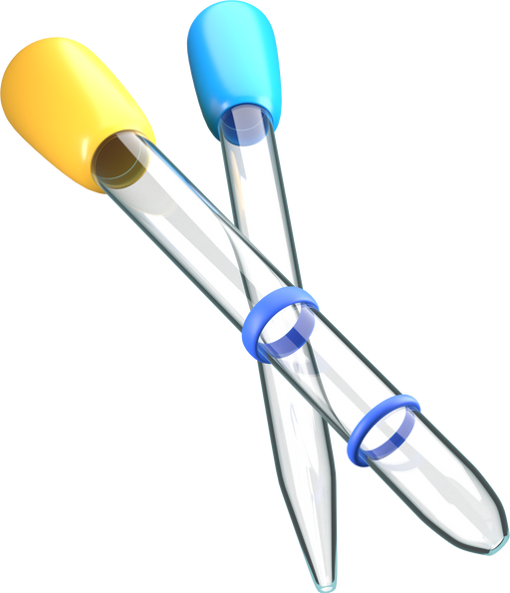
I. PHẢN ỨNG HOÁ HỌC LÀ GÌ?
Đốt cháy khí hydrogen trong không khí: tạo ra ngọn lửa màu xanh.
Đưa vào bình chứa khí O₂: hydrogen cháy mạnh hơn, sáng hơn.
Hiện tượng trên thành bình xuất hiện những giọt nước nhỏ chứng tỏ có chất mới tạo thành.

Slide 6




Kết luận
Quá trình biến đổi từ chất này thành chất khác được gọi là phản ứng hóa học.
Chất hoặc các chất ban đầu tham gia phản ứng hóa học được gọi là chất hoặc các chất phản ứng.
Chất hoặc các chất mới tạo thành được gọi là chất hoặc các chất sản phẩm.

Slide 7
Hình 2.1 cho thấy 2 quá trình biến đổi hóa học và 2 phản ứng hóa học đồng thời được diễn ra:
(1) Zn tác dụng với dung dịch hydrochloric acid tạo thành khí H_{2.}
(2) Khí H₂ tác dụng với khí O₂ tạo thành nước.

Slide 8

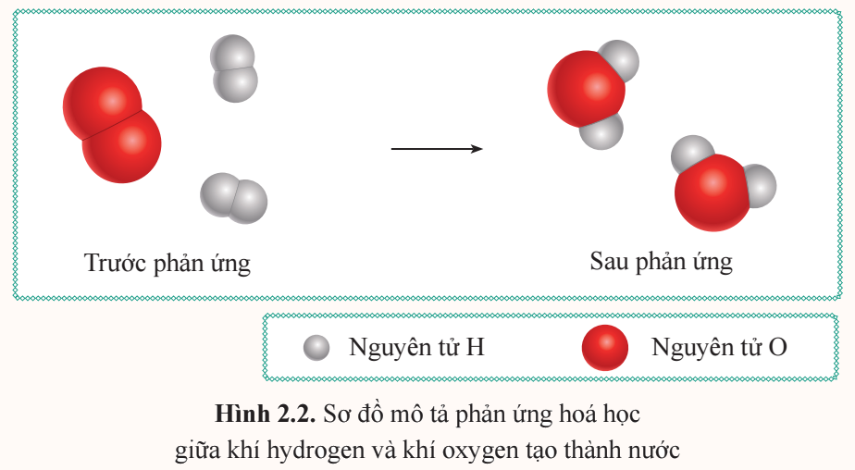
II. DIỄN BIẾN CỦA PHẢN ỨNG HOÁ HỌC
Đọc thông tin trong SGK, quan sát hình ảnh và cho biết:
Các biến đổi hóa học xảy ra như thế nào trong phản ứng hóa học?
Các biến đổi hóa học xảy ra khi có sự phá vỡ liên kết trong các chất phản ứng và sự hình thành các liên kết mới để tạo ra các chất sản phẩm.

Slide 9
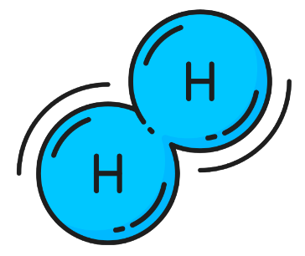

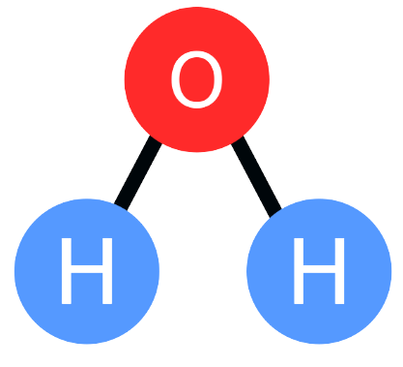
Mô tả cụ thể phản ứng khí H₂ cháy trong khí O₂?
Các liên kết trong phân tử H₂ và O₂ bị phá vỡ
Các liên kết mới giữa 1 nguyên tử O và 2 nguyên tử H được hình thành

Slide 10

Kết luận
Trong phản ứng hóa học, chỉ có liên kết giữa các nguyên tử thay đổi làm cho phân tử này biến đổi thành phân tử khác, kết quả là chất này biến đổi thành chất khác. Số nguyên tử của mỗi nguyên tố không thay đổi.

Slide 11


Slide 12


1. Xác định chất phản ứng và chất sản phẩm trong hai trường hợp dưới đây:
a) Đốt cháy khí methane trong không khí tạo thành khí carbon dioxide và hơi nước.
b) Carbon (thành phần chính của than) cháy trong khí oxygen tạo thành khí carbon dioxide.

Slide 13
Gợi ý trả lời
a) Đốt cháy methane tạo thành khí carbon dioxide và nước:
+ Chất tham gia phản ứng là methane và oxygen.
+ Chất sản phẩm là carbon dioxide và nước.
b) Carbon (thành phần chính của than) cháy trong khí oxygen tạo thành khí carbon dioxide:
+ Chất tham gia phản ứng là carbon và khí oxygen.
+ Chất sản phẩm là khí carbon dioxide.

Slide 14
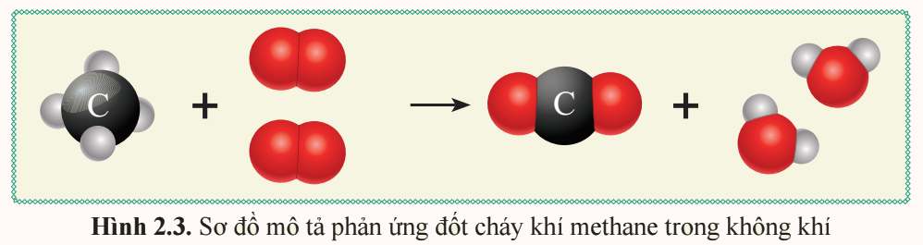
2. Đốt cháy khí methane (CH₄) trong không khí thu được khí carbon dioxide (CO₂) và hơi nước (H₂O) theo sơ đồ sau:
Quan sát sơ đồ hình 2.3 và cho biết:
a) Trước phản ứng có các chất nào, những nguyên tử nào liên kết với nhau?
b) Sau phản ứng, có các chất nào được tạo thành, những nguyên tử nào liên kết với nhau?
c) So sánh số nguyên tử C, H, O trước và sau phản ứng.

Slide 15
Gợi ý trả lời
a) Trước phản ứng có các chất methane (CH₄) và oxygen (O₂).
+ Methane (CH₄) gồm 1 nguyên tử C liên kết với 4 nguyên tử H.
+ Oxygen (O₂) gồm 2 nguyên tử O liên kết với nhau.

Slide 16
Gợi ý trả lời
b) Sau phản ứng có các phân tử carbon dioxide (CO₂) và nước (H₂O) được tạo thành.
+ Carbon dioxide (CO₂) gồm 1 nguyên tử C liên kết với 2 nguyên tử O.
+ Nước (H₂O) gồm 2 nguyên tử H liên kết với 1 nguyên tử O.
c) Số nguyên tử C, H, O trước và sau phản ứng là bằng nhau.

Slide 17



Cùng giúp ông chuẩn bị bữa tối nhé ^^

Slide 18










Notes:
Hướng dẫn: GV click vào hình đầu bếp để mở câu hỏi >> Sau khi HS đã trả lời đúng, GV click vào bàn ăn để hiện món ăn.

Slide 19






Câu 1: Phản ứng hóa học là gì?
HẾT GIỜ
A
Quá trình biến đổi chất này thành chất khác.
B
Quá trình biến đổi từ chất rắn thành chất lỏng.
C
Quá trình biến đổi từ chất lỏng thành chất khí.
D
Quá trình biến đổi từ chất rắn thành chất khí.
Notes:
Hướng dẫn: GV click vào đồng hồ để bấm giờ >> Click vào chữ cái A, B, C, D để chọn đáp án đúng >> Click vào ngôi sao để trở về bàn ăn.

Slide 20
Câu 2: Điền vào chỗ trống: "Quá trình biến đổi từ ... thành ... được gọi là phản ứng hóa học."
A
HẾT GIỜ
Chất lỏng, chất rắn
B
Chất rắn, chất lỏng
C
Chất lỏng, chất khí
D
Chất này, chất khác
Notes:
Hướng dẫn: GV click vào đồng hồ để bấm giờ >> Click vào chữ cái A, B, C, D để chọn đáp án đúng >> Click vào ngôi sao để trở về bàn ăn.

Slide 21
Câu 3: Nước được tạo ra từ nguyên tử của các nguyên tố hóa học nào?
HẾT GIỜ
A
Carbon và oxygen
B
Hydrogen và oxygen
C
Nitrogen và oxygen
D
Hydrogen và nitrogen
Notes:
Hướng dẫn: GV click vào đồng hồ để bấm giờ >> Click vào chữ cái A, B, C, D để chọn đáp án đúng >> Click vào ngôi sao để trở về bàn ăn.

Slide 22
Câu 4: Các chất ban đầu tham gia phản ứng hóa học là:
HẾT GIỜ
A
Chất rắn
B
Chất lỏng
C
Chất phản ứng
D
Chất sản phẩm
Notes:
Hướng dẫn: GV click vào đồng hồ để bấm giờ >> Click vào chữ cái A, B, C, D để chọn đáp án đúng >> Click vào ngôi sao để trở về bàn ăn.

Slide 23
Câu 5: Chất mới được tạo thành sau phản ứng hóa học là:
HẾT GIỜ
A
Chất rắn
B
Chất lỏng
C
Chất phản ứng
D
Chất sản phẩm
Notes:
Hướng dẫn: GV click vào đồng hồ để bấm giờ >> Click vào chữ cái A, B, C, D để chọn đáp án đúng >> Click vào ngôi sao để trở về bàn ăn.

Slide 24
Câu 6: Khi đun nóng hỗn hợp bột sắt và bột lưu huỳnh ta thu được hợp chất iron(II) sulfide(FeS). Chất sản phẩm của quá trình phản ứng hóa học trên là:
A
Sắt
HẾT GIỜ
B
Lưu huỳnh
C
Sắt và lưu huỳnh
D
Iron (II) Sulfide (FeS)
Notes:
Hướng dẫn: GV click vào đồng hồ để bấm giờ >> Click vào chữ cái A, B, C, D để chọn đáp án đúng >> Click vào ngôi sao để trở về bàn ăn.

Slide 25


Slide 26

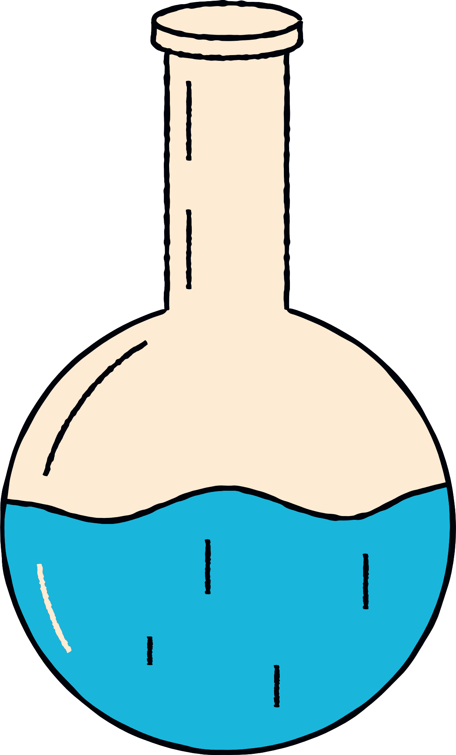
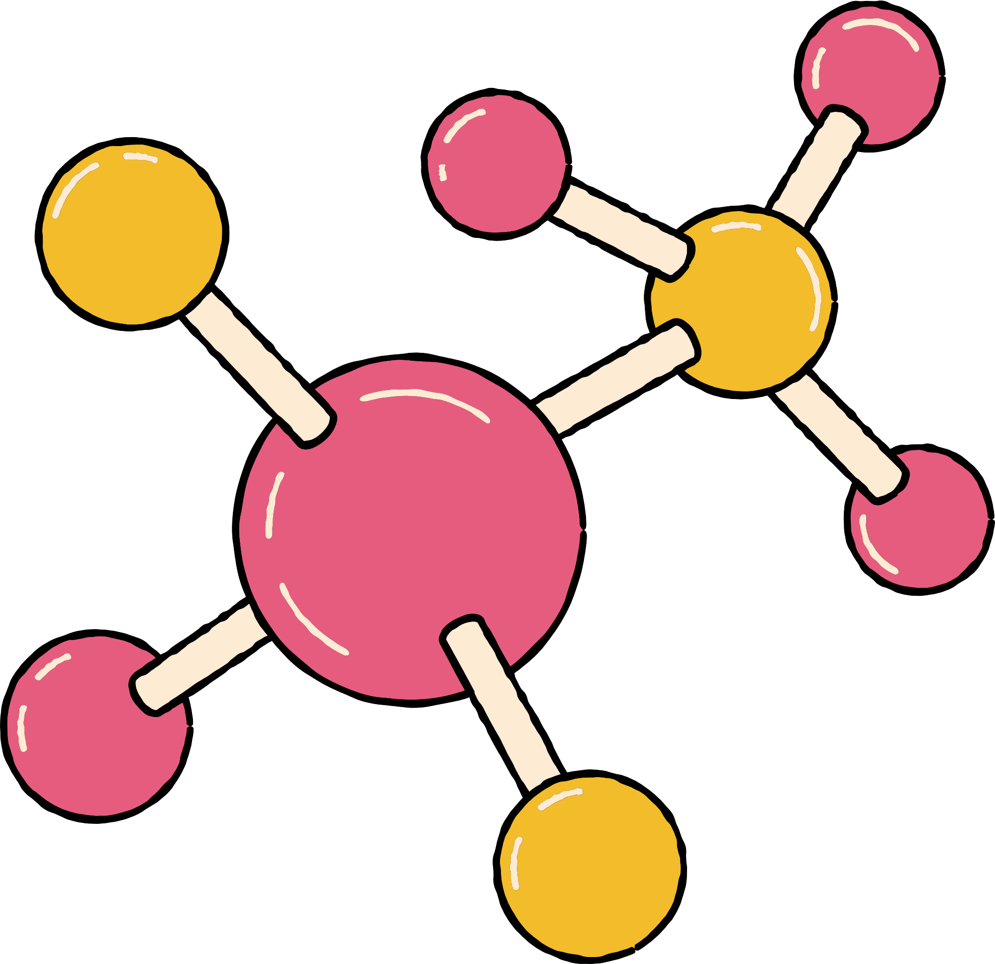








Hướng dẫn về nhà
Hoàn thành bài tập trong sách bài tập.
Đọc và tìm hiểu trước phần tiếp theo của bài học.

Slide 27


Slide 28



Like fanpage Hoc10 - Học 1 biết 10 để nhận thêm nhiều tài liệu giảng dạy
theo đường link:
Hoc10 – Học 1 biết 10
Hoặc truy cập qua QR code

